Slide 1
Знатоки природы
Насекомые
Подготовили: Теплова Г.Л. Нищета И.Ю.
Липатова Н.Е.
2021 г

Slide 2
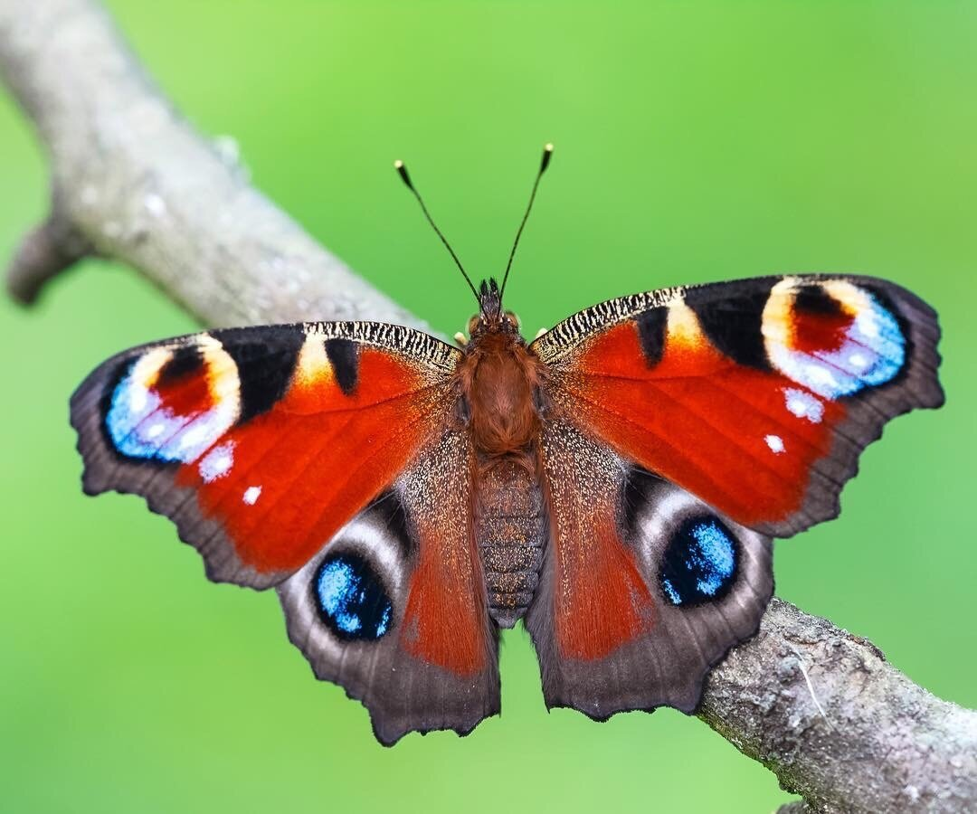
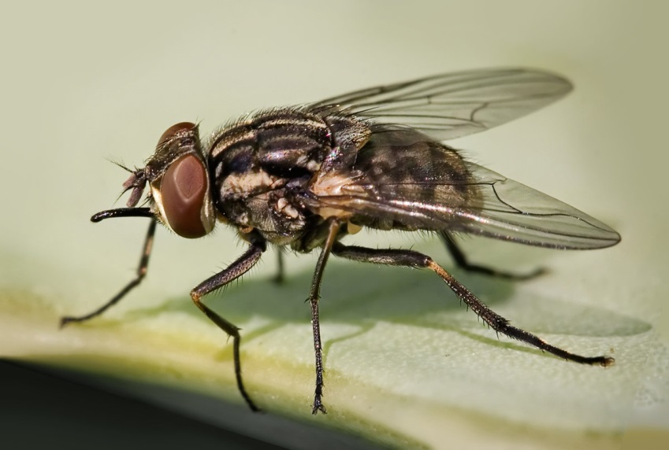
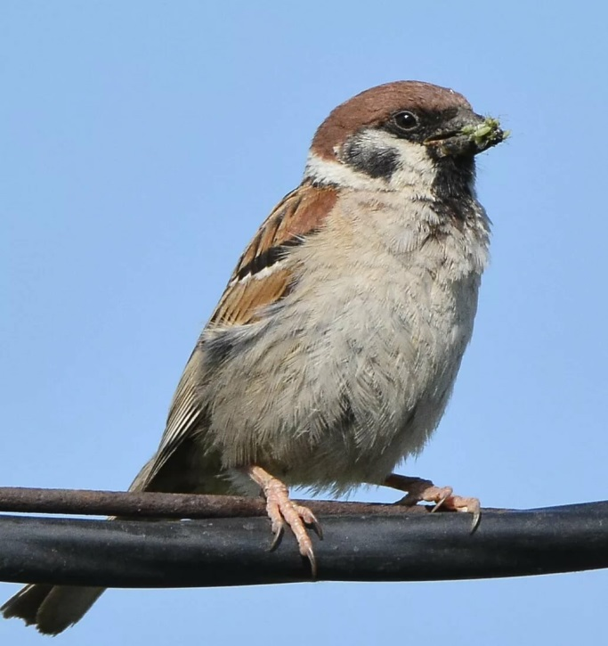
Какое из этих животных не является насекомым?
Воробей
Муха
Бабочка

Slide 3
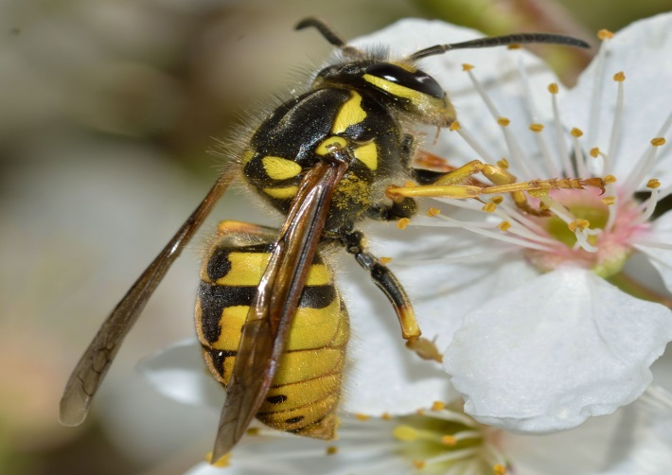
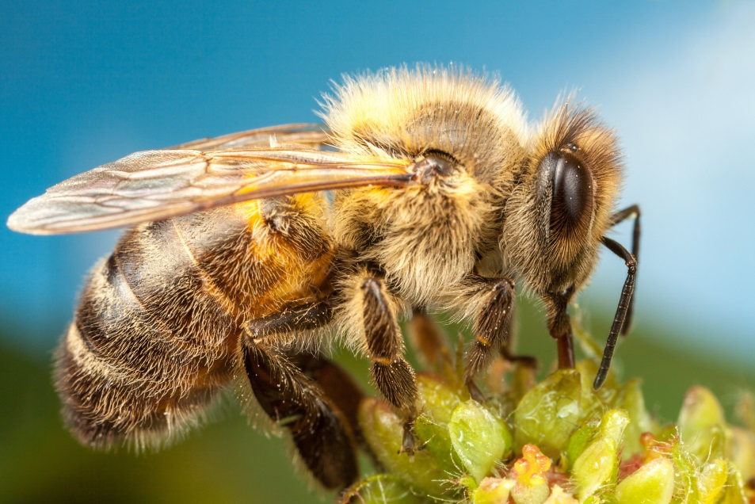
2. Какое насекомое помогает человеку собирать мёд?
Оса
Муха
Пчела

Slide 4
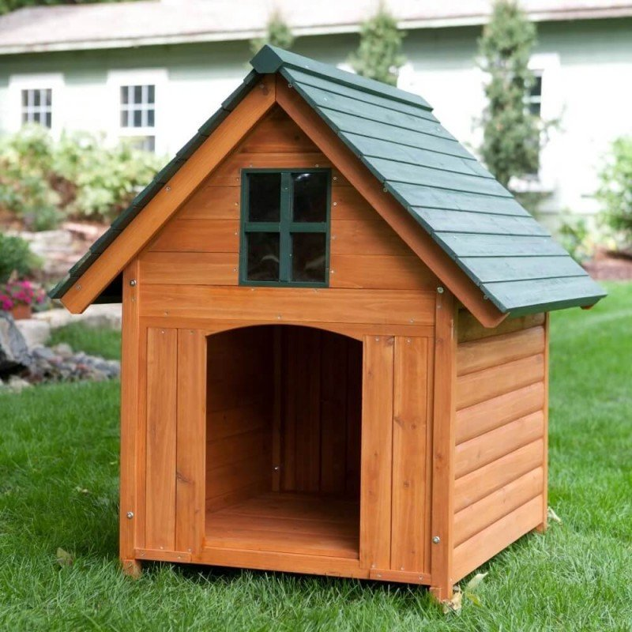
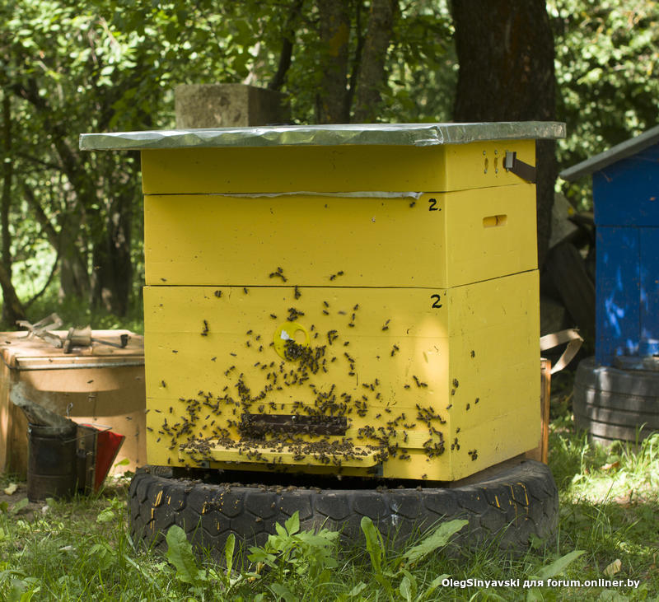
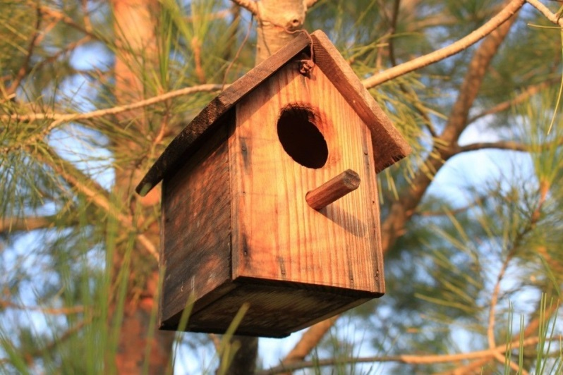
3. Как называется специальный ящик для содержания пчёл?
Конура
Улей
Скворечник

Slide 5
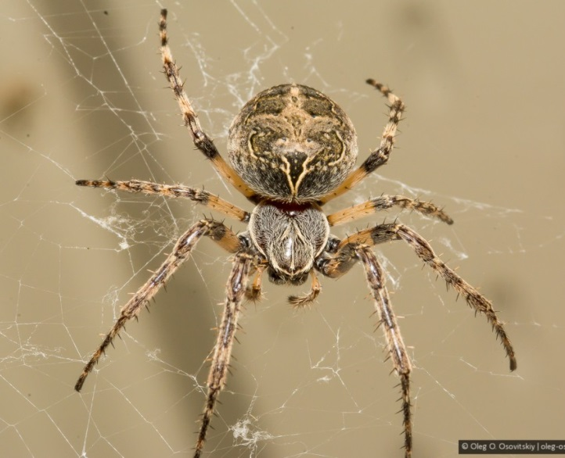
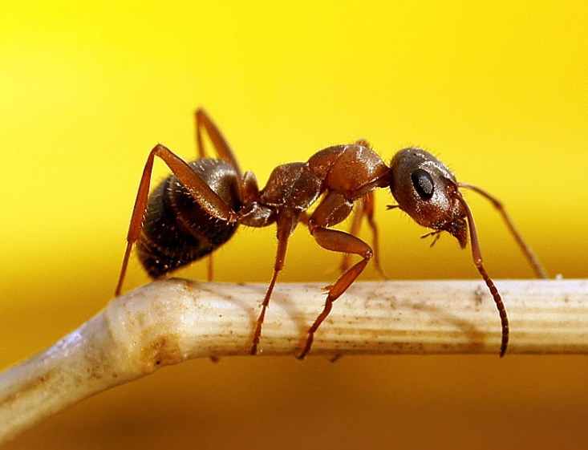
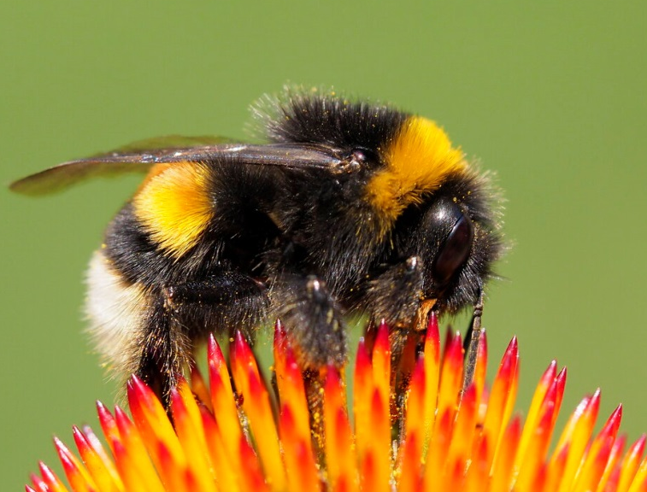
5. Как называется басня И. Крылова «Стрекоза и ….»
Паук
Муравей
Шмель

Slide 6
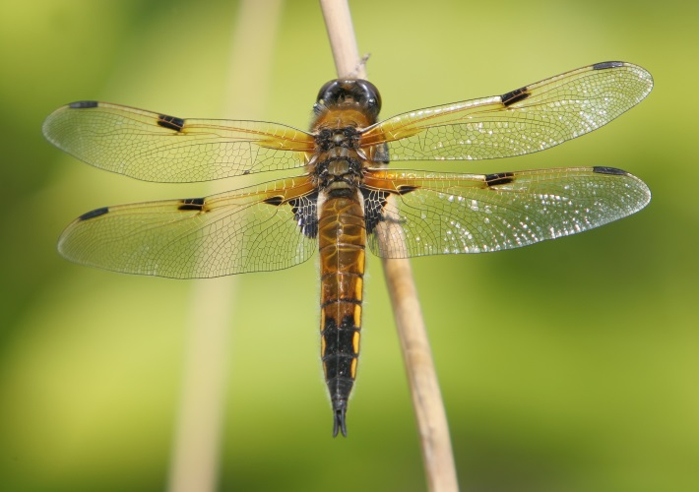
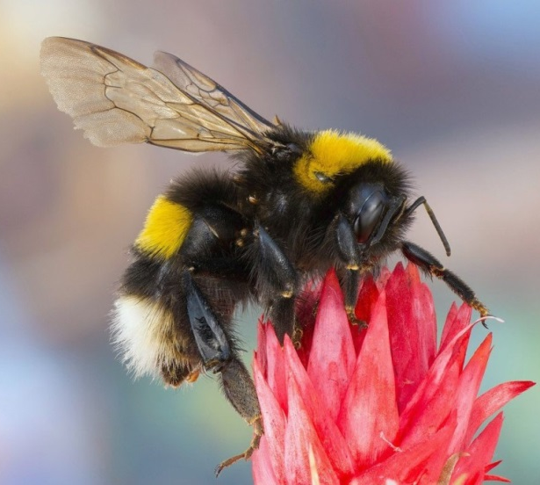
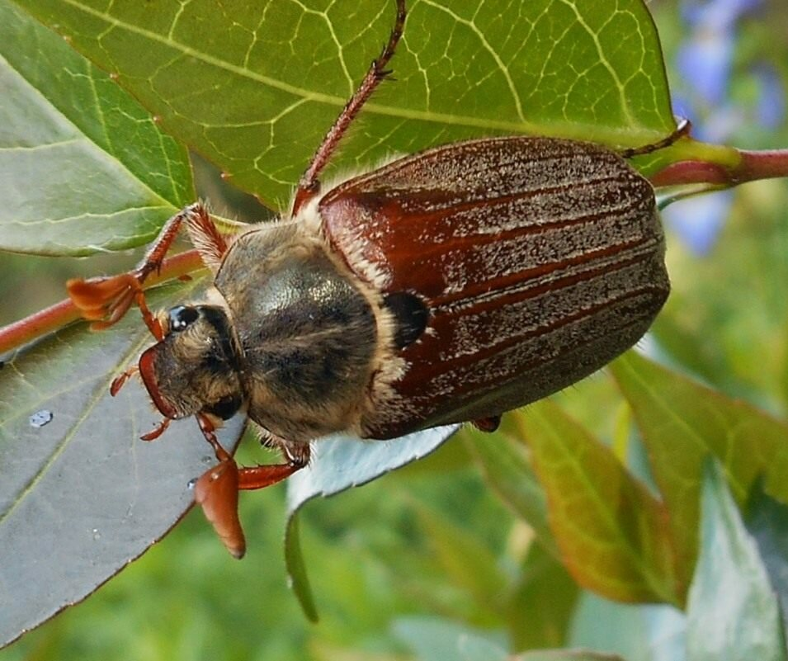
6. Какое из этих животных унесло Дюймовочку на дерево?
Стрекоза
Шмель
Майский Жук

Slide 7
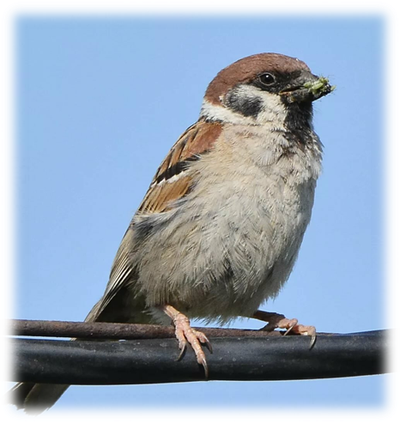
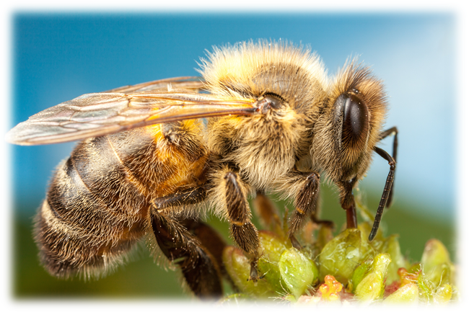
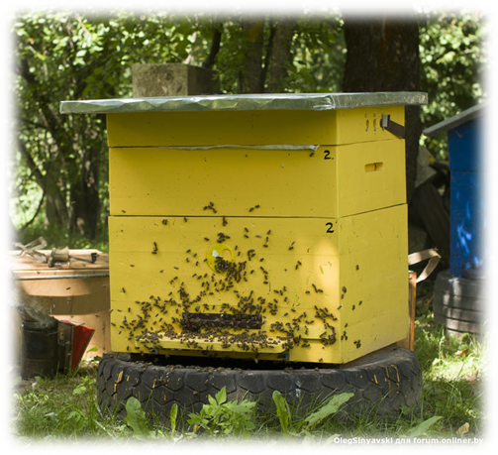
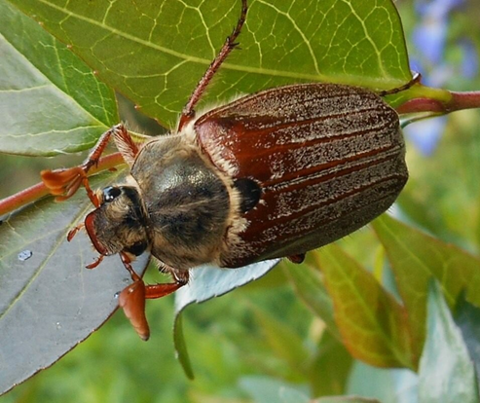
Проверь себя
1
2
3
4
5

Slide 8
Отлично! Молодцы!

